Slide 1
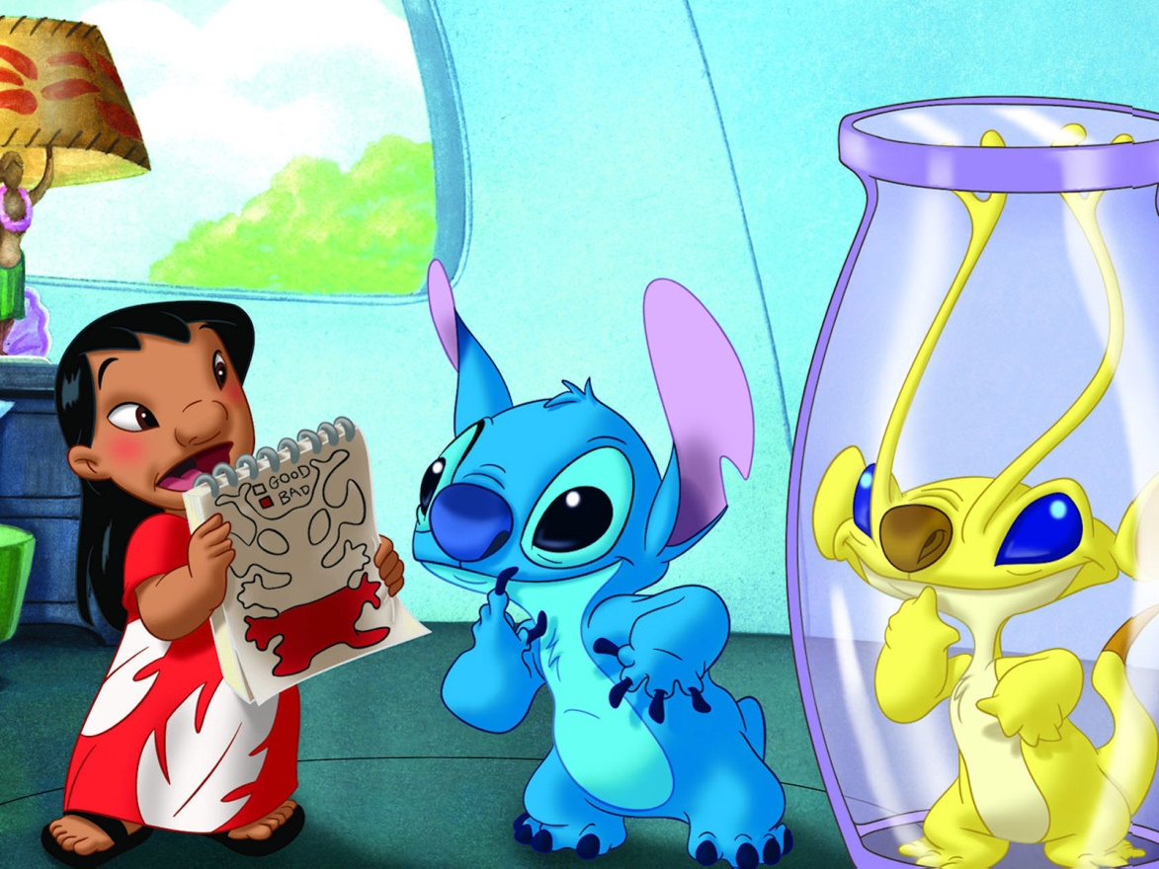
Таблиця множення на 7

Slide 2
1х7
=7

Slide 3
2х7
=14

Slide 4
3х7
=21

Slide 5
4х7
=28

Slide 6
5х7
=35

Slide 7
6х7
=42

Slide 8
7х7
=49

Slide 9
8х7
=56

Slide 10
=63
9х7

Slide 11
10х7
=70

Slide 12
молодці

